Slide 1
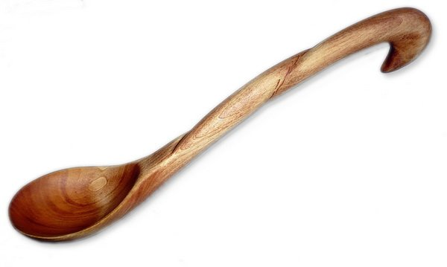
Ложка из липы

Slide 2
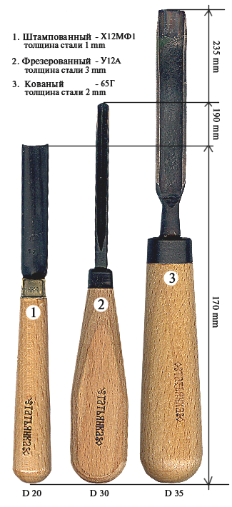
Для того, чтобы сделать ложку нужны инструменты и материалы:
Баклуша из липы
карандаш
нож-косяк
полукруглая стамеска
клюкарза или изогнутый нож
Наждачная бумага.
морилка, лняное масло.

Slide 3
ДЕЛАЕМ баклушу.

Slide 4
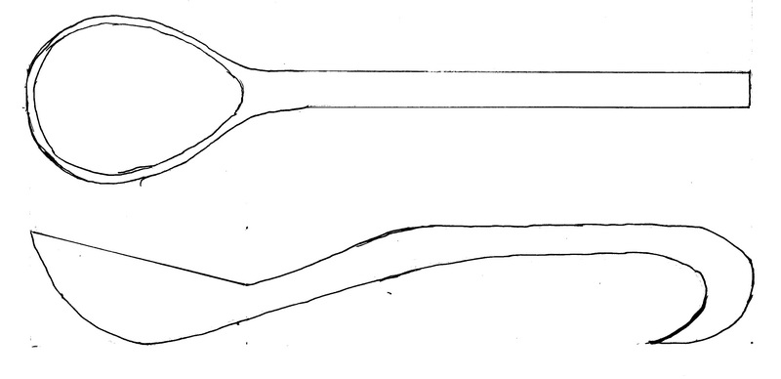
Прорисовываем контур ложки
(вид Сверху) на баклушЕ.

Slide 5
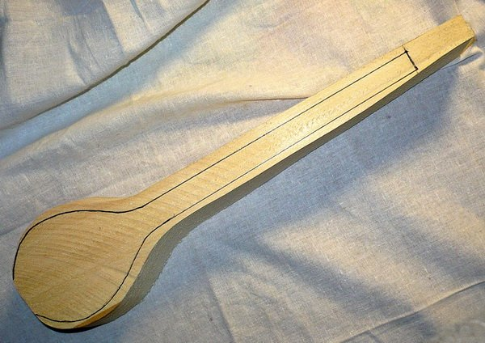

Slide 6
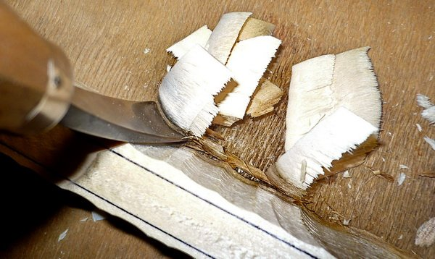
ОбрЕзаЕм баклушу по контуру ПОЛУкруглоЙ стамескоЙ С коротким ИЗГИБом, ОТступаЯ ОТ лИнИИ на 1,5-2 мм.
ПОд баклушу поДЛОЖИТЬ фанерку, ЧТоб не порЕЗатЬ стОл.

Slide 7
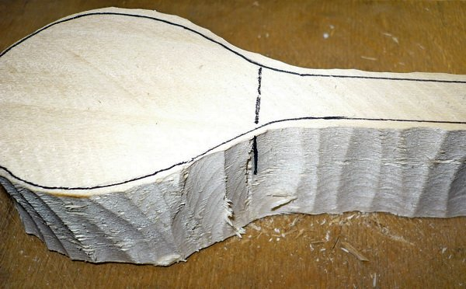
намЕчаЕм мЕсТО ИЗГИБА ЛОЖКИ, проводим в ЭТом мЕсТЕ лИнИЮ КАРАНДАШОМ

Slide 8
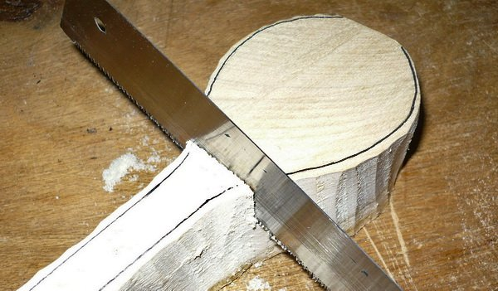
Запиливаем намеченное место изгиба ложки.
здесь лучше немного не допилить чем перепилить
будьте внимательны

Slide 9
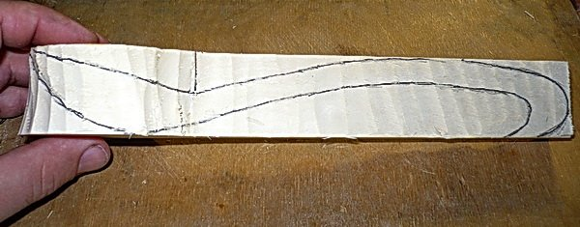
прорисовываем контур ложки (вид сбоку). За образец можно выбрать готовый рисунок, или придумать свою форму.

Slide 10
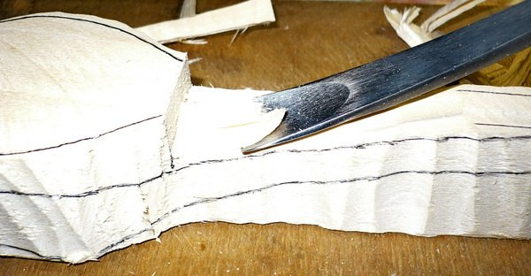
полукруглой стамеской и ножом косяком срезаем лишнюю древесину по контуру.

Slide 11
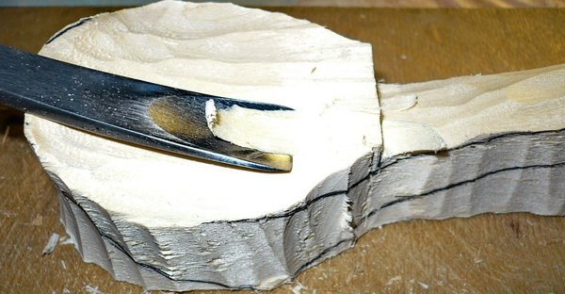
Срезая лишнюю древесину с черпала ложки, нужно быть особенно внимательным, работая двумя руками, левой рукой нужно придерживать стамеску, чтобы не допустить соскальзывания

Slide 12
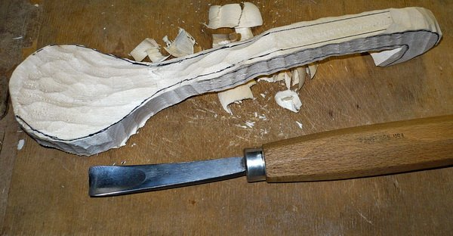
Проделав все необходимые операции с заготовкой и обрезав её по контуру, мы получаем вот такой полуфабрикат.

Slide 13
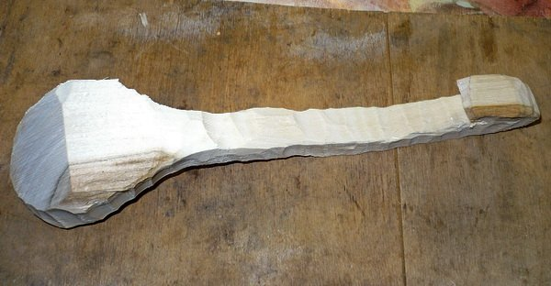
ножом косяком округляем все углы и неровности предавая ложке законченную форму.
Изогнутым ножом вырезаем крючок ложки.

Slide 14
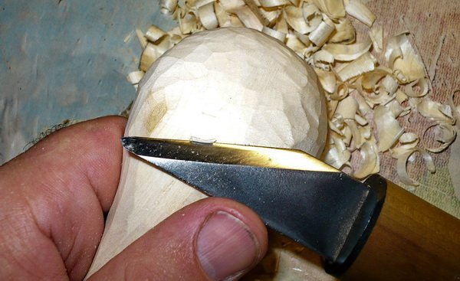
Обрабатываем черпало (едало) ложки снаружи. Для этого нам понадобится нож-косяк

Slide 15
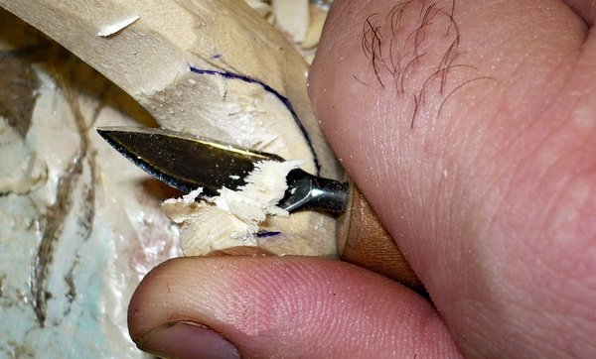

Slide 16
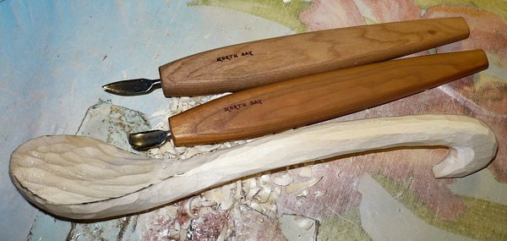
выбираем черпало (едало) ложки. Для этого нам понадобиться широкая прямая Клюкарза или изогнутый обоюдоострый нож.

Slide 17
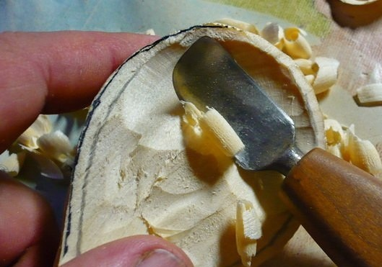

Slide 18
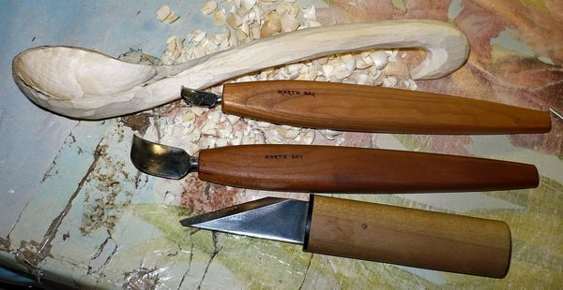
Вот так будет выглядеть ложка
После обработки стамесками

Slide 19
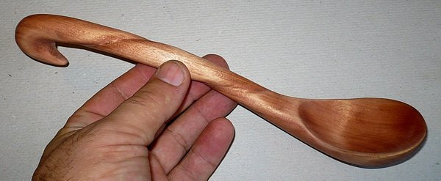
оКончательная обработка
Обрабатываем наждачной бумагой.
если ложку мы будем использовать погружая ее в различную жидкость, после каждого вышкуривания смачиваем ложку водой и просушиваем.
снова шлифуем и так до тех пор, пока ворс не перестанет подниматься и поверхность будет оставаться гладкой и блестящей.
Наносят морилку, пропитывают несколькими слоями льняного масла с тщательной просушкой каждого слоя.
После окончательной просушки полируем.

Slide 20
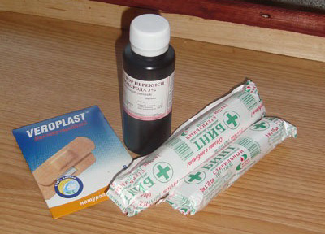
Инструкция по технике безопасности при работе с режущим инструментом:
Рабочее место ВСЕГДА должно содержаться в чистоте и порядке;
Если я режу, то режу. Отвлечения грозят кровавыми последствиями;
Передавать из рук в руки инструмент НЕЛЬЗЯ;
разМахивать и ходить с инструментом НЕЛЬЗЯ.

